Slide 1


Главное статистическое управление Витебской области
1-ТОРГ (ОБЩЕПИТ)
«ОТЧЕТ ОБ ОБЩЕСТВЕННОМ ПИТАНИИ»

Slide 2

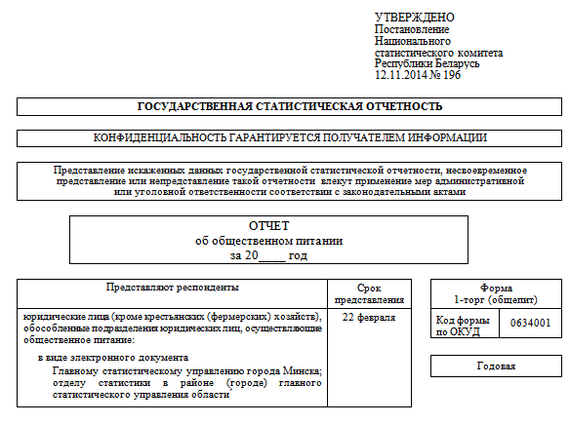
Главное статистическое управление Витебской области
02
Форма 1-торг (общепит)
Утверждена
постановлением
Национального статистического
комитета Республики Беларусь
12.11.2014 № 196*
Срок представления
22-го февраля
* С изменениями и дополнениями:
Постановление Национального статистического комитета Республики Беларусь от 18 апреля 2025 г. № 13

Slide 3
Главное статистическое управление Витебской области
03
Отчет по форме 1- торг (общепит)*
представляют
юридические лица, обособленные подразделения юридических лиц, осуществляющие
общественное питание
* кроме крестьянских (фермерских) хозяйств
!
Отчет составляется с включением данных обо всех подразделениях, расположенных
на одной территории (район области, город областного подчинения, город Минск).
По подразделениям, расположенным на другой территории (район области, город областного подчинения, город Минск), составляется отдельный отчет.

Slide 4
Главное статистическое управление Витебской области
04
Для целей заполнения отчета используются термины
и их определения, установленные:
• Законом Республики Беларусь от 8 января 2014 № 128-З
«О государственном регулировании торговли и общественного питания»
• постановлением Министерства антимонопольного регулирования
и торговли Республики Беларусь от 12 апреля 2021 г. № 26
«О классификации объектов общественного питания по типам»

Slide 5
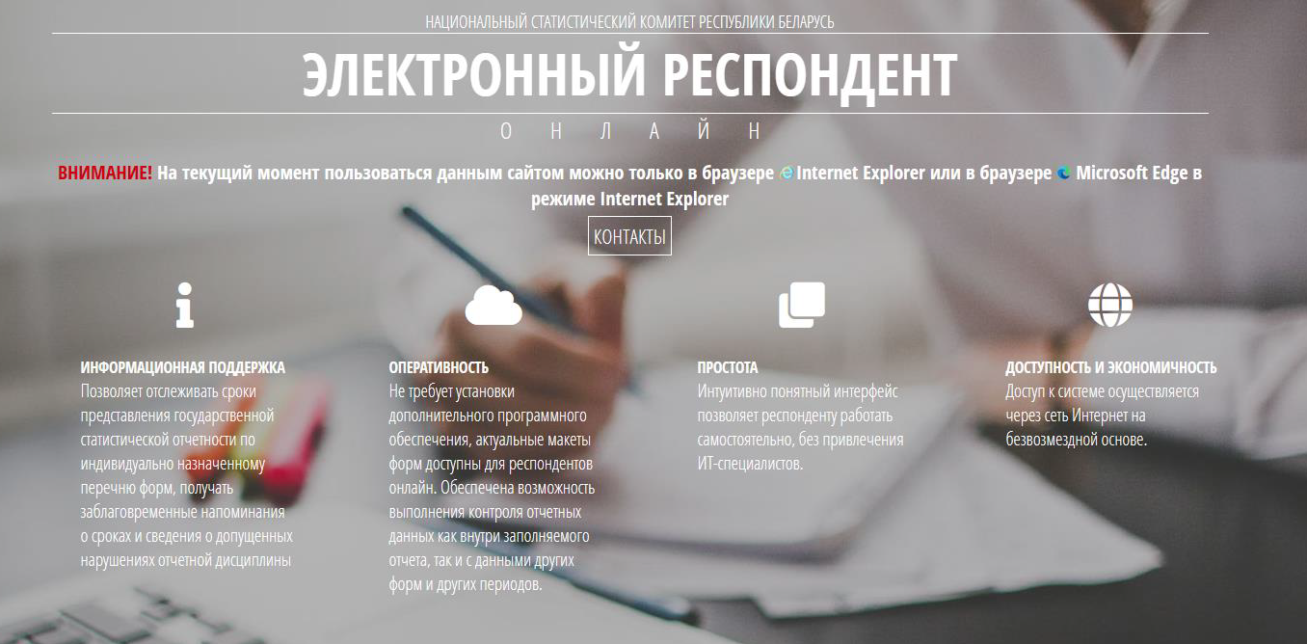
Главное статистическое управление Витебской области
05
Отчет представляется посредством многофункционального
веб-портала Национального статистического комитета Республики Беларусь
http://e-respondent.belstat.gov.by
Единый номер телефона
технической поддержки
Главного статистического управления
Витебской области
8 (0212) 25 00 10
(Техническая поддержка осуществляется в соответствии с режимом работы Главного статистического управления Витебской области
и государственного предприятия «ЦИТ Белстата»)
Служба поддержки электронно-
цифровой подписи
«Avest» 8 (017) 388 03 19, 8 (029) 646 03 19
В случае невозможности решения технологических проблем
на первом уровне технической поддержки необходимо
обращаться к специалистам Белстата на электронный адрес
e-respondent@belstat.gov.by с изложением сути обращения, снимков экрана, отражающих проблему, и контактных данных обратной связи.

Slide 6
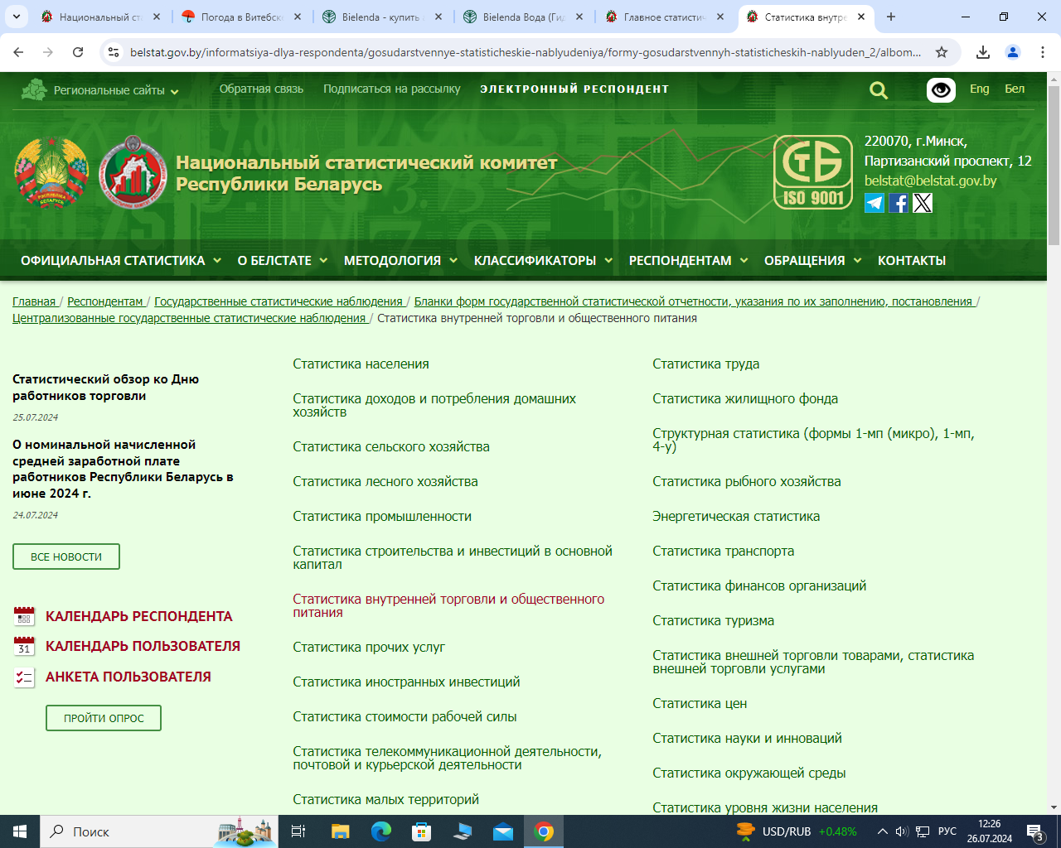
Главное статистическое управление Витебской области
06
ОСНОВНОЙ ИНСТРУМЕНТАРИЙ ПРИ ЗАПОЛНЕНИИ ФОРМЫ
Размещен на официальном сайте Белстата belstat.gov.by во вкладке «Респондентам»

Slide 7
Главное статистическое управление Витебской области
07
РАЗДЕЛ I
ТОВАРООБОРОТ ОБЩЕСТВЕННОГО ПИТАНИЯ
Таблица 1
тысяч рублей, с одним знаком после запятой
Наименование показателя | Код строки | За отчетный год |  | За предыдущий год
 |  | всего | из графы 1 объектов, расположенных в сельской местности | всего | из графы 1 объектов, расположенных в сельской местности
А | Б | 1 | 2 | 3 | 4
Товарооборот общественного питания – всего (сумма строк 02 и 04) | 01
в том числе продано:
пищевых продуктов, напитков и табачных изделий | 02
из них алкогольных напитков | 03
непродовольственных товаров | 04
По строке 01 таблицы 1 отражается стоимость продукции общественного питания и товаров, реализованных населению, юридическим лицам и индивидуальным предпринимателям за наличный и (или) безналичный расчет в объектах общественного питания, а также вне объектов общественного питания по заказам.
По строке 03 не отражается стоимость реализованных безалкогольных пива, вина, шампанского.

Slide 8
Главное статистическое управление Витебской области
08
ПО СТРОКЕ 01 ОТРАЖАЕТСЯ:
стоимость продукции общественного питания и товаров, проданных (отпущенных) организациями, осуществляющими общественное питание:
♦ работникам своей организации с последующим удержанием ее из заработной платы;
работникам своей организации за счет прибыли;
по заказам юридических лиц и индивидуальных предпринимателей с доставкой по месту требования (либо без доставки)
для организации ими питания своих работников, а также участников приемов, банкетов, презентаций;
организациям социальной сферы (школам, больницам, санаториям и тому подобному) в объеме фактической стоимости питания;
в столовых, буфетах, кафе учреждений образования. Стоимость питания, предоставляемого для отдельных категорий учащихся на льготной основе за счет средств бюджета, включается в товарооборот общественного питания по стоимости, оплаченной населением;
продукции общественного питания и товаров, полностью или частично погашенная подарочным сертификатом;
♦ цветов, сувениров и других непродовольственных товаров, реализованных в объектах общественного питания;
♦ продукции общественного питания, изготовленной в объекте общественного питания и проданной населению
с использованием глобальной компьютерной сети Интернет.

Slide 9
Главное статистическое управление Витебской области
09
ПО СТРОКЕ 01 НЕ ОТРАЖАЕТСЯ:
♦ выручка за просмотр концертных программ, выручка бильярдных, танцевальных, игровых залов, видеосалонов,
стоимость оказанных услуг по проведению кулинарных мастер-классов и организации курения кальяна;
стоимость входной платы в рестораны, бары и другие объекты общественного питания, кроме стоимости блюд, входящих в цену входного билета;
стоимость продукции общественного питания и товаров, отпущенных учащимся бесплатно объектами общественного питания учреждений образования;
сумма средств, получаемых на оплату питания детей в учреждениях образования, реализующих образовательную программу дошкольного образования;
стоимость продукции общественного питания и товаров, отпущенных бесплатно в бюджетных организациях (учащимся учреждений образования, пациентам больниц, лицам, проживающим в детских домах и тому подобных организациях);
стоимость продукции общественного питания и товаров, входящих в цену путевок в санатории, профилактории, оздоровительные лагеря и тому подобные организации;
стоимость продукции общественного питания и товаров, реализованных юридическим лицам и индивидуальным предпринимателям с целью дальнейшей перепродажи.

Slide 10
Главное статистическое управление Витебской области
10
Внимание! Все строки в таблице 2 заполняются
из строки 01 «Товарооборот общественного питания – всего»
РАЗДЕЛ I
ТОВАРООБОРОТ ОБЩЕСТВЕННОГО ПИТАНИЯ
Справочная информация
Таблица 2
тысяч рублей, с одним знаком после запятой
По стр. 06 отражаются
данные о продаже продукции общественного питания и товаров за наличные деньги.
Наименование показателя | Код строки | За отчетный год
А | Б | 1
Из товарооборота общественного питания:
продано за наличный расчет | 06
продано вне объекта общественного питания по заказам | 08
продано юридическим лицам и индивидуальным предпринимателям | 09
По стр. 06 не отражаются
данные о продаже продукции общественного питания и товаров, оплаченных посредством банковских платежных карточек и иными способами с использованием безналичной формы расчетов.
По стр. 08 отражается продажа продукции общественного питания и товаров вне объектов общественного питания по заказам населения, юридических лиц и индивидуальных предпринимателей независимо от формы оплаты.
По стр. 09 отражается продажа продукции общественного питания
и товаров юридическим лицам и индивидуальным предпринимателям в объектах общественного питания,
а также вне объектов общественного питания по заказам.

Slide 11
Главное статистическое управление Витебской области
11
РАЗДЕЛ II
ОБЪЕКТЫ ОБЩЕСТВЕННОГО ПИТАНИЯ
Таблица 3
Наименование показателя | Код строк и | По состоянию на 1 января года, следующего за отчетным |  | Товарооборот общественного питания за отчетный год, тысяч рублей
 |  | количество, единиц | число мест, единиц
А | Б | 1 | 2 | 3
Объекты общественного питания – всего (сумма строк 11, 13, с 15 по 22) | 10
в том числе:
рестораны | 11
из них рестораны быстрого обслуживания | 12
кафе | 13
из них мини-кафе | 14 |  |  | х
бары | 15
столовые | 16
закусочные | 17
буфеты | 18
кафетерии | 19
кофейни | 20
фудтраки | 21 |  | х
иные объекты общественного питания | 22
Кроме того:
магазины кулинарии | 23 |  | х
летние (сезонные) кафе | 24
заготовочные объекты (цеха) | 25 |  | х
Отражается
количество объектов общественного питания,
действующих на 1 января года, следующего
за отчетным.
Не отражается
объекты общественного питания, находящиеся
на переоборудовании свыше 6 месяцев.
Действующие объекты – объекты, фактически осуществляющие общественное питание на 1 января года, следующего
за отчетным, а также объекты, временно (менее 6 месяцев) не работающие в связи с ремонтом, инвентаризацией, санитарной обработкой и по другим причинам.

Slide 12
Главное статистическое управление Витебской области
12
РАЗДЕЛ II
ОБЪЕКТЫ ОБЩЕСТВЕННОГО ПИТАНИЯ
Таблица 3
Наименование показателя | Код строк и | По состоянию на 1 января года, следующего за отчетным |  | Товарооборот общественного питания за отчетный год, тысяч рублей
 |  | количество, единиц | число мест, единиц
А | Б | 1 | 2 | 3
Объекты общественного питания – всего (сумма строк 11, 13, с 15 по 22) | 10
в том числе:
рестораны | 11
из них рестораны быстрого обслуживания | 12
кафе | 13
из них мини-кафе | 14 |  |  | х
бары | 15
столовые | 16
закусочные | 17
буфеты | 18
кафетерии | 19
кофейни | 20
фудтраки | 21 |  | х
иные объекты общественного питания | 22
Кроме того:
магазины кулинарии | 23 |  | х
летние (сезонные) кафе | 24
заготовочные объекты (цеха) | 25 |  | х
В строку 10 не включается данные по:
магазинам кулинарии (стр. 23);
летним (сезонным) кафе (стр. 24);
заготовочным объектам (цехам) (стр. 25)
В графе 2 отражается
Фактическое число мест в объектах общественного питания, определяемое по числу посетителей, на одновременное обслуживание которых рассчитан объект общественного питания
• Если в зале объекта общественного питания устанавливаются столы для приема пищи стоя или барную стойку, то число мест определяется из расчета 0,6 погонного метра длины стола или барной стойки на 1 посетителя

Slide 13


Главное статистическое управление Витебской области
13
В графе 3 таблицы 3 отражается товарооборот общественного питания
по типам объектов общественного питания
РАЗДЕЛ I
ТОВАРООБОРОТ ОБЩЕСТВЕННОГО ПИТАНИЯ
Таблица 1
тысяч рублей, с одним знаком после запятой
СТР. 1 ГР.1
СТР. 10 ГР.3
Наименование показателя | Код строки | За отчетный год |  | За предыдущий год
 |  | всего | из графы 1 объектов, расположенных в сельской местности | всего | из графы 1 объектов, расположенных в сельской местности
А | Б | 1 | 2 | 3 | 4
Товарооборот общественного питания – всего (сумма строк 02 и 04) | 01
СТР. 23 ГР.3
СТР. 24 ГР.3
РАЗДЕЛ II
ОБЪЕКТЫ ОБЩЕСТВЕННОГО ПИТАНИЯ
Таблица 3
СТР. 25 ГР.3
Наименование показателя | Код строки | По состоянию на 1 января года, следующего за отчетным |  | Товарооборот общественного питания за отчетный год, тысяч рублей
 |  | количество, единиц | число мест, единиц
А | Б | 1 | 2 | 3
Объекты общественного питания – всего (сумма строк 11, 13, с 15 по 22) | 10
……..
Кроме того:
магазины кулинарии | 23 |  | х
летние (сезонные) кафе | 24
заготовочные объекты (цеха) | 25 |  | х
ВНИМАНИЕ! В случае отсутствия на 1 января года, следующего за отчетным, действующих объектов общественного питания графы 1 и 2 таблицы 3
не заполняются, по графе 3 таблицы 3 отражается товарооборот общественного питания за отчетный год в соответствии с типом объекта, действующего в этом отчетном году.

Slide 14
Главное статистическое управление Витебской области
14
РАЗДЕЛ II
ОБЪЕКТЫ ОБЩЕСТВЕННОГО ПИТАНИЯ
Таблица 3
К общедоступным объектам общественного питания относятся:
объекты общественного питания, расположенные на торговой площади магазинов, в зданиях гостиниц, вокзалов, аэропортов, физкультурно-спортивных сооружениях и культурно-развлекательных объектах, на транспорте (вагон-ресторан), в зонах отдыха и тому подобных местах;
объекты общественного питания при производственных организациях, учреждениях образования и других организациях, осуществляющих обслуживание населения независимо от их места приложения труда;
объекты общественного питания, расположенные в иных общедоступных местах.
Наименование показателя | Код строк и | По состоянию на 1 января года, следующего за отчетным |  | Товарооборот общественного питания за отчетный год, тысяч рублей
 |  | количество, единиц | число мест, единиц
А | Б | 1 | 2 | 3
Объекты общественного питания – всего (сумма строк 11, 13, с 15 по 22) | 10
Если строка 10 гр.2 > 0 ,
то и стр. 40 гр. 1 > 0
Справочная информация
Таблица 4
единиц
Наименование показателя | Код строки | По состоянию на 1 января года, следующего за отчетным
 |  | количество | число мест
А | Б | 1 | 2
Из объектов общественного питания (строка 10): |  |  | х
объекты, имеющие места | 40
объекты, расположенные в сельской местности | 41
общедоступные объекты | 42

Slide 15
Главное статистическое управление Витебской области
15
! При заполнении и отправке отчета не забывайте актуализировать данные об ответственном лице, контактном телефоне и электронном адресе.
! В комментариях к отчету необходимо кратко пояснить возникающие рекомендательные контроли (в случае их наличия).
! Особое внимание уделить выбору детализации. Если подразделение расположено на другой территории, то составляется отдельный отчет.

Slide 16
Главное статистическое управление Витебской области
16
ПРЕДСТАВЛЕНИЕ ПЕРВИЧНЫХ СТАТИСТИЧЕСКИХ ДАННЫХ
В соответствии с Инструкцией о порядке представления первичных статистических
данных, утвержденной постановлением Национального статистического комитета Республики Беларусь
от 28.08.2015 № 100, респонденты представляют первичные статистические данные в объеме, сроки
и адреса, указанные в формах государственной статистической отчетности, за подписями лиц, ответственных
за составление и представление первичных статистических данных.
В соответствии с подпунктом 1.9. пункта 1 статьи 10 Закона Республики Беларусь
«О государственной статистике», от 28 ноября 2004 г. № 345-З, органы государственной статистики имеют право требовать и получать от респондента необходимые разъяснения, документы (их копии) и иные материалы
при организации и проведении государственных статистических наблюдений, формировании официальной статистической информации и (или) в случае выявления искажений в данных государственной статистической отчетности.

Slide 17
Главное статистическое управление Витебской области
17
АДМИНИСТРАТИВНАЯ ОТВЕТСТВЕННОСТЬ
Статьей 24.12. Кодекса Республики Беларусь об административных правонарушениях предусмотрена административная ответственность за представление должностным лицом и (или) иным уполномоченным лицом, ответственным за составление и представление данных государственной статистической отчетности, искаженных данных государственной статистической отчетности, несвоевременное представление или непредставление такой отчетности органам государственной статистики.
Полномочия на составление и представление первичных статистических данных должны быть закреплены за работником в локальном правовом акте, а отчет, представленный в виде электронного документа – подписан электронно-цифровой подписью этого же работника.

Slide 18


Главное статистическое управление Витебской области
ПО ВОЗНИКАЮЩИМ ВОПРОСАМ
обращаться в отдел статистики торговли Главного статистического управления Витебской области
По телефонам
(+375 212)
43-69-81 43-69-95
43-69-98 25-00-73
25-00-74
По адресу
г.Витебск, ул. Ленина, 10а
каб,208

